Slide 2
“Talleres de la Roberto”
TALLER DE TEATRO PARA JÓVENES Y ADULTOS - Docente: Laura Mercado
TEATRO PARA PRE - ADOLESCENTES Y ADOLESCENTES - Docentes: Valeria Beltramo Carolina Rovai
TALLER DE LABORATORIO ACTORAL - Docentes: Mariana Carolina Pérez
TALLER DE COMEDIA MUSICAL - Docente: Alejandra Gherardi, Trinidad Araujo, Alejandro Vanegas Mirian Villareal
TANGO - Docente : Rubén Collante
TALLER DE DANZAS FOLCLÓRICAS - Docente Santiago Rosset Bernardo Rosset

Slide 3
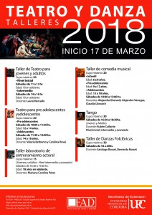

Slide 4
“Orquesta Social”
Inspiración: Orquesta de Cateura “El mundo nos tira basura nosotros le devolvemos música”
Aportes FAD: un profesor, tres becarios, sede para ensayos.
Aportes Fundación Juvips: sedes barriales, materiales e instrumentos.
Barrios destinatarios: Nuestro Hogar III, Nuevo Progreso, Ampliación Renacimiento.
Actividades: talleres de construcción de instrumentos reciclados, clases de instrumento, ensayos de la orquesta.

Slide 5
